Slide 1

数据结构课程设计
数独
软件1805 张旭

Slide 2



目录
问题分析
问题求解
界面展示

Slide 3

01
问题分析

Slide 4

类比
数独规则
数独问题就像是之前做过的八皇后问题，也是一个搜索问题。也可以尝试用类似的方法求解
数独是源自18世纪瑞士的一种数学游戏，是一种运用纸、笔进行演算的逻辑游戏。玩家需要根据9×9盘面上的已知数字，推理出所有剩余空格的数字，并满足每一行、每一列、每一个粗线宫（3*3）内的数字均含1-9，不重复。

Slide 5
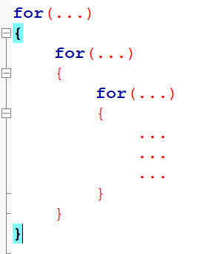
之前的八皇后问题我们曾经使用过8个for循环判断每一行能否放入皇后，同样我们也可以写81个for循环枚举每一个方格内的数字
暴力求解
For循环每一层都非常像，for循环从外层进入内层，就像是一个入栈的过程，内层结束回到上层，类似出栈，先进后出，可以用栈来实现

Slide 6
利用递归特性使用系统栈进行搜索，实现一个函数，在函数内写一个for循环，在for循环内调用自己，就相当于for循环套for循环。
使用递归可以大大减少程序的代码量，但是要注意递归出口，否则的话会死递归，爆栈
递归

Slide 7
为了求得问题的解，先选择某一种可能情况向前探索，在探索过程中，一旦发现原来的选择是错误的，就退回上一步重新选择条件，继续向前探索，如此反复进行，直至得到解或证明无解。
回溯

Slide 8
为了求得问题的解
先选择某一种可能情况向前探索
在探索过程中，一旦发现原来的选择是错误的
就退回一步重新选择，继续向前探索
如此反复进行，直至得到解或证明无解。
这种搜索的次序体现沿层次向纵向扩长的趋势
所以称之为深度优先搜索。
DFS

Slide 9
02
问题求解

Slide 10


搜索问题首先建立搜索树，就是一颗多叉树
搜索树
第一个格
1
2
3
第二个格
1
2
3
1
2
3
1
2
3
解空间：每个点有九个孩子，该问题解空间大小为9^81
求解完毕，或没有找到，回溯
……
剪枝：
减去不需要搜索的东西，缩小解空间，减小搜索时空消耗
怎么剪枝？
可行性剪枝
最优性剪枝
搜索顺序剪枝
原则：不改变正确性
数独的剪枝很明确，就是同行同列，同九宫格不能出现相同的数字。（做标记）在搜索时可以记录路径长度作为不同难度的一个指标

Slide 11
Int型二维数组
行
Flag数组
列
剪枝
九宫格
1
2
3
以行为例：
一个int
flag[HORIZONTAL]
[0]
32位
该行已经出现了数字几就把int倒数第几位置为1
[1]
1
2
3
1
2
3
1
2
3
[2]
第 x 行
9 | 6 | 5 | 4 | 2
……
对每一行每一列每一个九宫格，放过的数字记录下来（打标记），如果搜索时碰到打过标记的，跳过，继续遍历兄弟，否则进入下一层，遍历儿子
000…0 100111010
如何编程呢？ 异或运算异或运算具有可逆性
flag[HORIZONTAL][x] ^= 1 << (num-1)

Slide 12

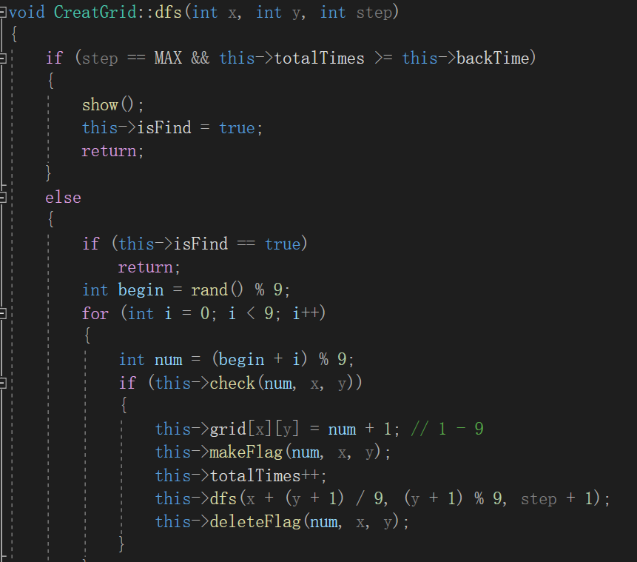
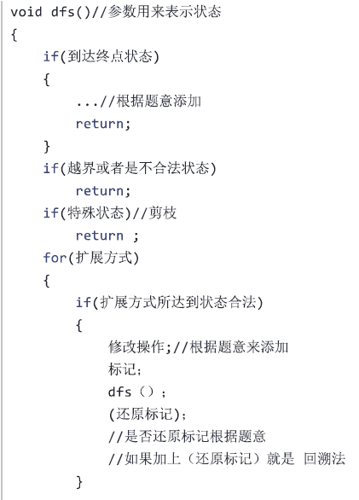
PPT模板下载：www.1ppt.com/moban/ 行业PPT模板：www.1ppt.com/hangye/
节日PPT模板：www.1ppt.com/jieri/ PPT素材下载：www.1ppt.com/sucai/
PPT背景图片：www.1ppt.com/beijing/ PPT图表下载：www.1ppt.com/tubiao/
优秀PPT下载：www.1ppt.com/xiazai/ PPT教程： www.1ppt.com/powerpoint/
Word教程： www.1ppt.com/word/ Excel教程：www.1ppt.com/excel/
资料下载：www.1ppt.com/ziliao/ PPT课件下载：www.1ppt.com/kejian/
范文下载：www.1ppt.com/fanwen/ 试卷下载：www.1ppt.com/shiti/
教案下载：www.1ppt.com/jiaoan/
字体下载：www.1ppt.com/ziti/

Slide 13
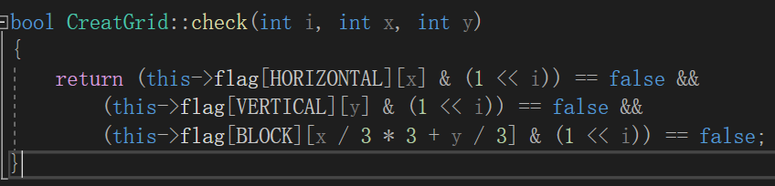
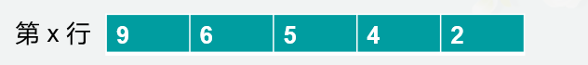
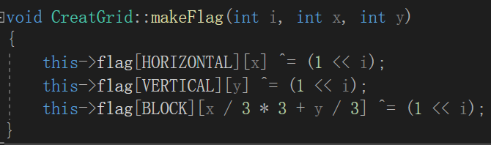
检查状态，检查该行，列，九宫格是否已经存在该数字。
只需要做一个与运算即可
假如尝试填5
false
flag[HORIZONTAL][x] & (1 << 4) == false
1001 1 1010
打标记，异或
删除标记，利用异或的可逆性，也用异或解决
完全可以使用同样的代码
节省代码，减少空间消耗，降低时间复杂度

Slide 14
生成完全数独之后的工作就比较简单了
根据不同的难度随机化挖去不同数目空
然后进行界面设计和展示
同时填数时随时判重的操作
判重可以继续使用flag数组

Slide 15
03
界面展示

Slide 16
加载素材
生成数独
将所需图片加载进来
依据不同难度参数，进行dfs搜索出相应难度的数独，挖空作为待补全数独
主界面
游戏控制
难度选择，根据不同的难度确定初始化数据
使用鼠标进行操作，在使用鼠标填数时进行实时检测，如果发生不匹配则标出来，如果完成则显示用时，显示菜单
初始化数据
游戏主循环
得到选择的难度后，进行相应的初始化，设置一些数据
EASYX(VS2019)
C++
以设定的帧率进行刷新，实现实时效果

Slide 17
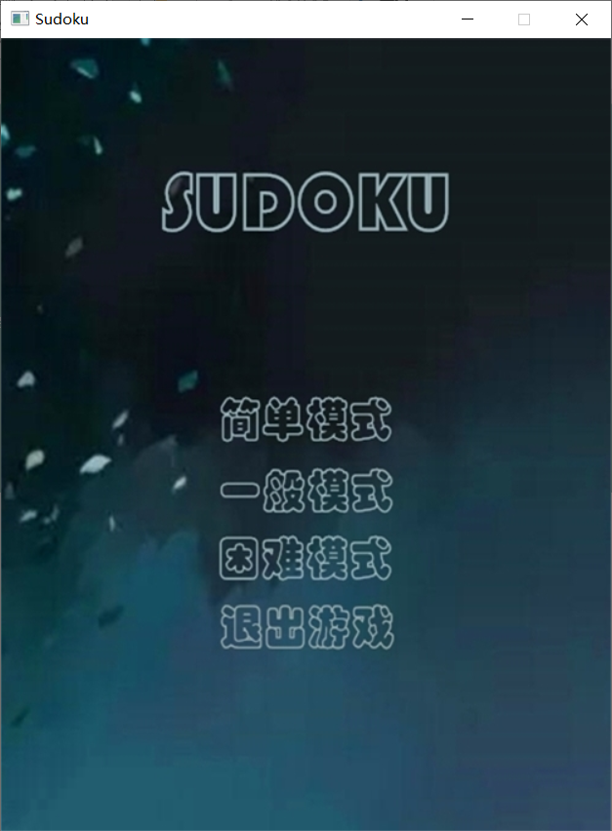
主界面
拥有菜单，可以选择难度，也可以直接退出游戏
通过鼠标点击选择不同的难度
也可以点击退出游戏，退出程序
下面以困难模式为例展示界面

Slide 18
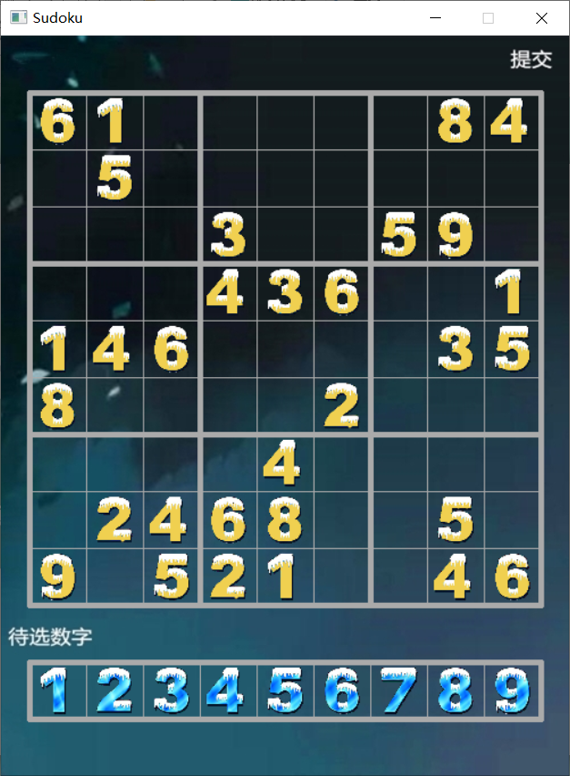
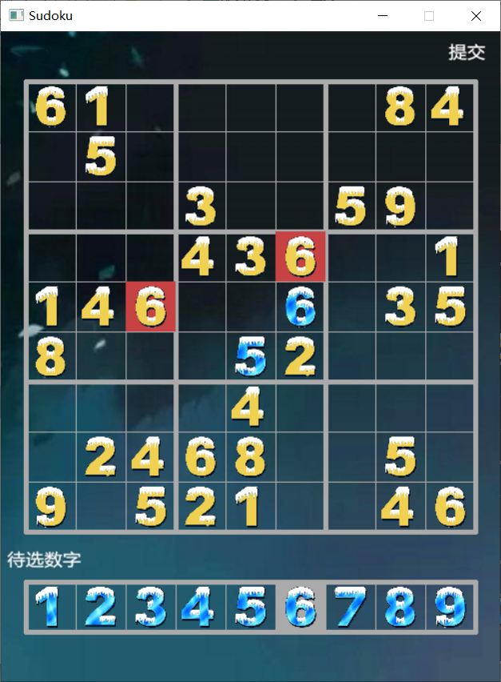
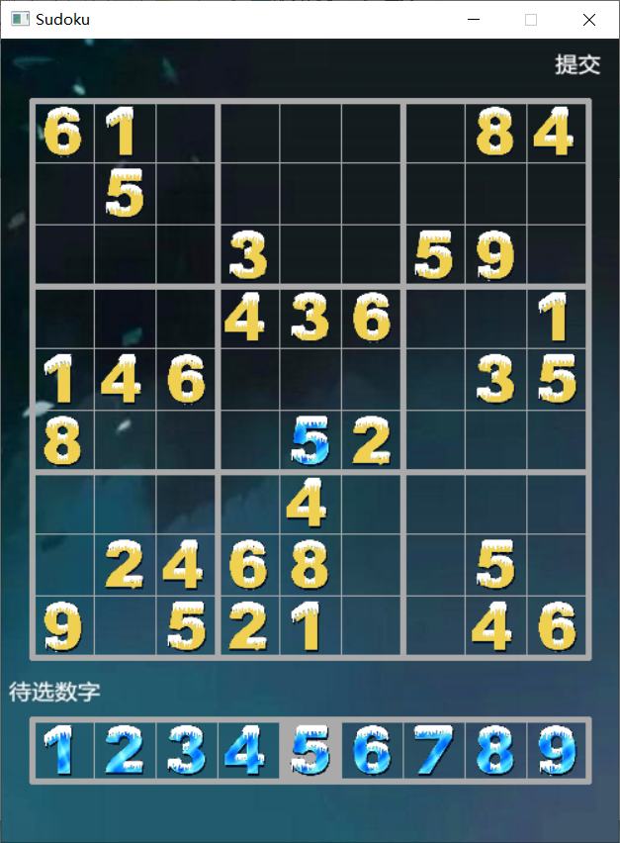
游戏界面
正确填写

Slide 19
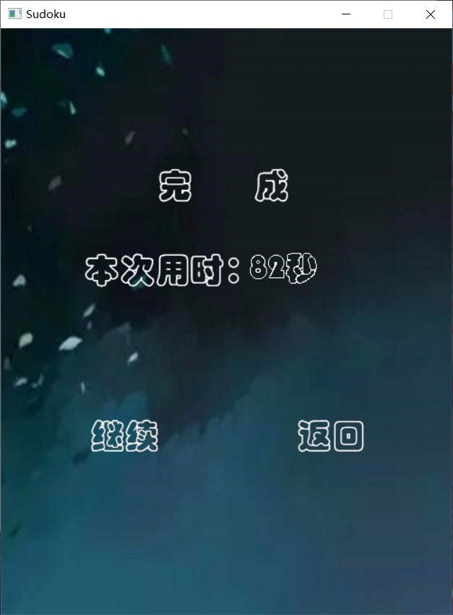
结束界面
点击继续，会以相同难度开启一局新的数独
点击返回会回到主界面

Slide 20
2019
感谢您的聆听
Thanks for your listening.

